Slide 1

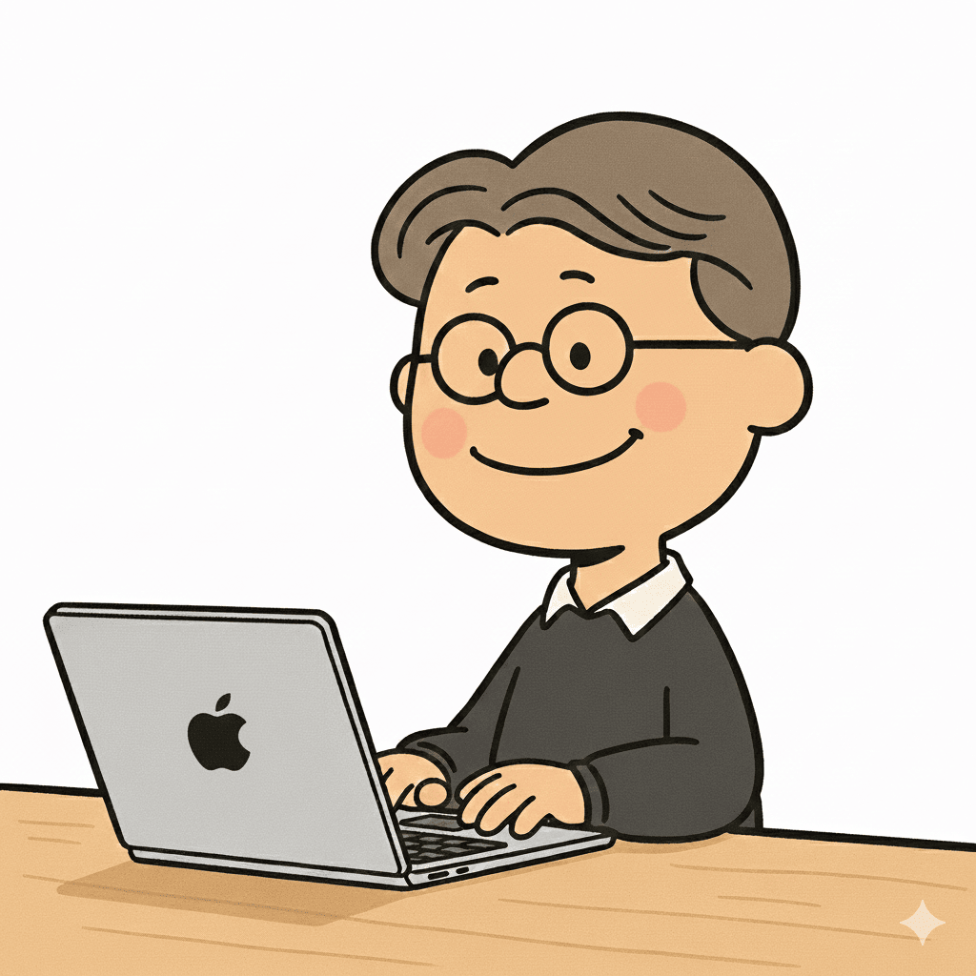
2026.07.17 開陽高校定時制課程 ICT研修
Google Meetを活用した
「学びの保障」研修
Google for Education 認定トレーナー 和 田 倫 周

Slide 2
本日の研修アジェンダ
つなぐ・残す・届け直すステップを体系的に学びます
1
「学びの保障」の基本方針
2
リアルタイムに「授業を届ける」方法
3
授業を録音し「記録に残す」手順
4
AIを活用して「学びを再構築する」流れ
1

Slide 3
なぜ今「学びの保障」が必要なのか
あらゆる事情で登校できない生徒へ学習機会を確実に届ける
病気療養、不登校、家庭事情などにより教室で受講できない生徒が確実に存在する
文部科学省の指針でも ICTを活用した学校外での学習 や個別配慮の必要性が 明示されている
本研修の最優先事項は多機能の習得ではなく 教室に来られない生徒へ いつもの授業を届ける こと
リアルタイム配信だけでなく 後から学び直せる環境 を同時に作ることが 重要である
3

Slide 4
本研修で目指す到達目標
研修終了時に受講者の皆様が体験・理解できている状態
情報共有
AI活用
完成した 授業記録を ドキュメントや Classroomで 共有する
音声録音
録音をGeminiに 読み込ませて 授業記録を 自動生成する
授業配信
サウンドレコーダーで 授業音声を 確実に 録音できる
Meet操作
教室と自宅を 同時につなぐ 授業の流れを 理解できる
参加やカメラ・マイク操作、 教材の画面共有ができる
4

Slide 5
デジタル教材の提示と画面共有
教室の生徒とオンラインの生徒が同じ教材を同時に見られる環境作り
教室内の提示（プロジェクター）
オンラインへの提示（Meet画面共有）
Surface上のデジタル教材を投影
黒板とスクリーンの併用で視覚化
教室内を移動しながら説明可能
教室と同じデジタル教材を共有
自宅や別室でも同じタイミングで受講
チャットや挙手機能で意思表示
6

Slide 6
Google Meetの基本操作
Classroomからの簡単な参加と充実した基本機能
参加と基本設定
Google ClassroomからワンクリックでMeetに参加可能
入室時の マイク・カメラのON/OFF 確認
授業を支える機能
リアルタイムのやり取りを活性化する チャット・挙手機能
資料を提示するための 画面共有機能
7

Slide 7
授業に使える推奨デジタル教材
特別なツールを使わなくても身近なデータで十分に対応可能です
Googleスライド
クラウド上で手軽に作成・編集ができ画面共有に 最も適したツール
Canvaプレゼン
豊富なデザインテンプレートを活用した 視覚効果の高い教材資料
PDF / ドキュメント
既存のプリントや テキストの文章をそのまま 画面に提示可能
Webサイト
ブラウザで見られる 最新の情報やニュースなどをそのまま活用
デジタル教科書
学校で導入されている 教科書のデジタル版を 画面に映して解説
8

Slide 8
ハイブリッド授業の基本構成と機材配置
機材を増やしすぎずシンプルな構成で持続可能な運用を目指します
前方・教壇エリア
教師用Surface
生徒の受講環境
黒板とプロジェクター用 スクリーンを配置
デジタル教材を表示し Meetで画面共有を実行
教室の生徒： プロジェクターで 投影された教材を見る
教師はピンマイクを 装着して自由に移動
Windowsサウンドレコーダーで授業音声を裏で録音
オンラインの生徒： Meetの画面共有で 自宅から受講
タブレットを三脚で 固定して教師と黒板を撮影
9

